Slide 1

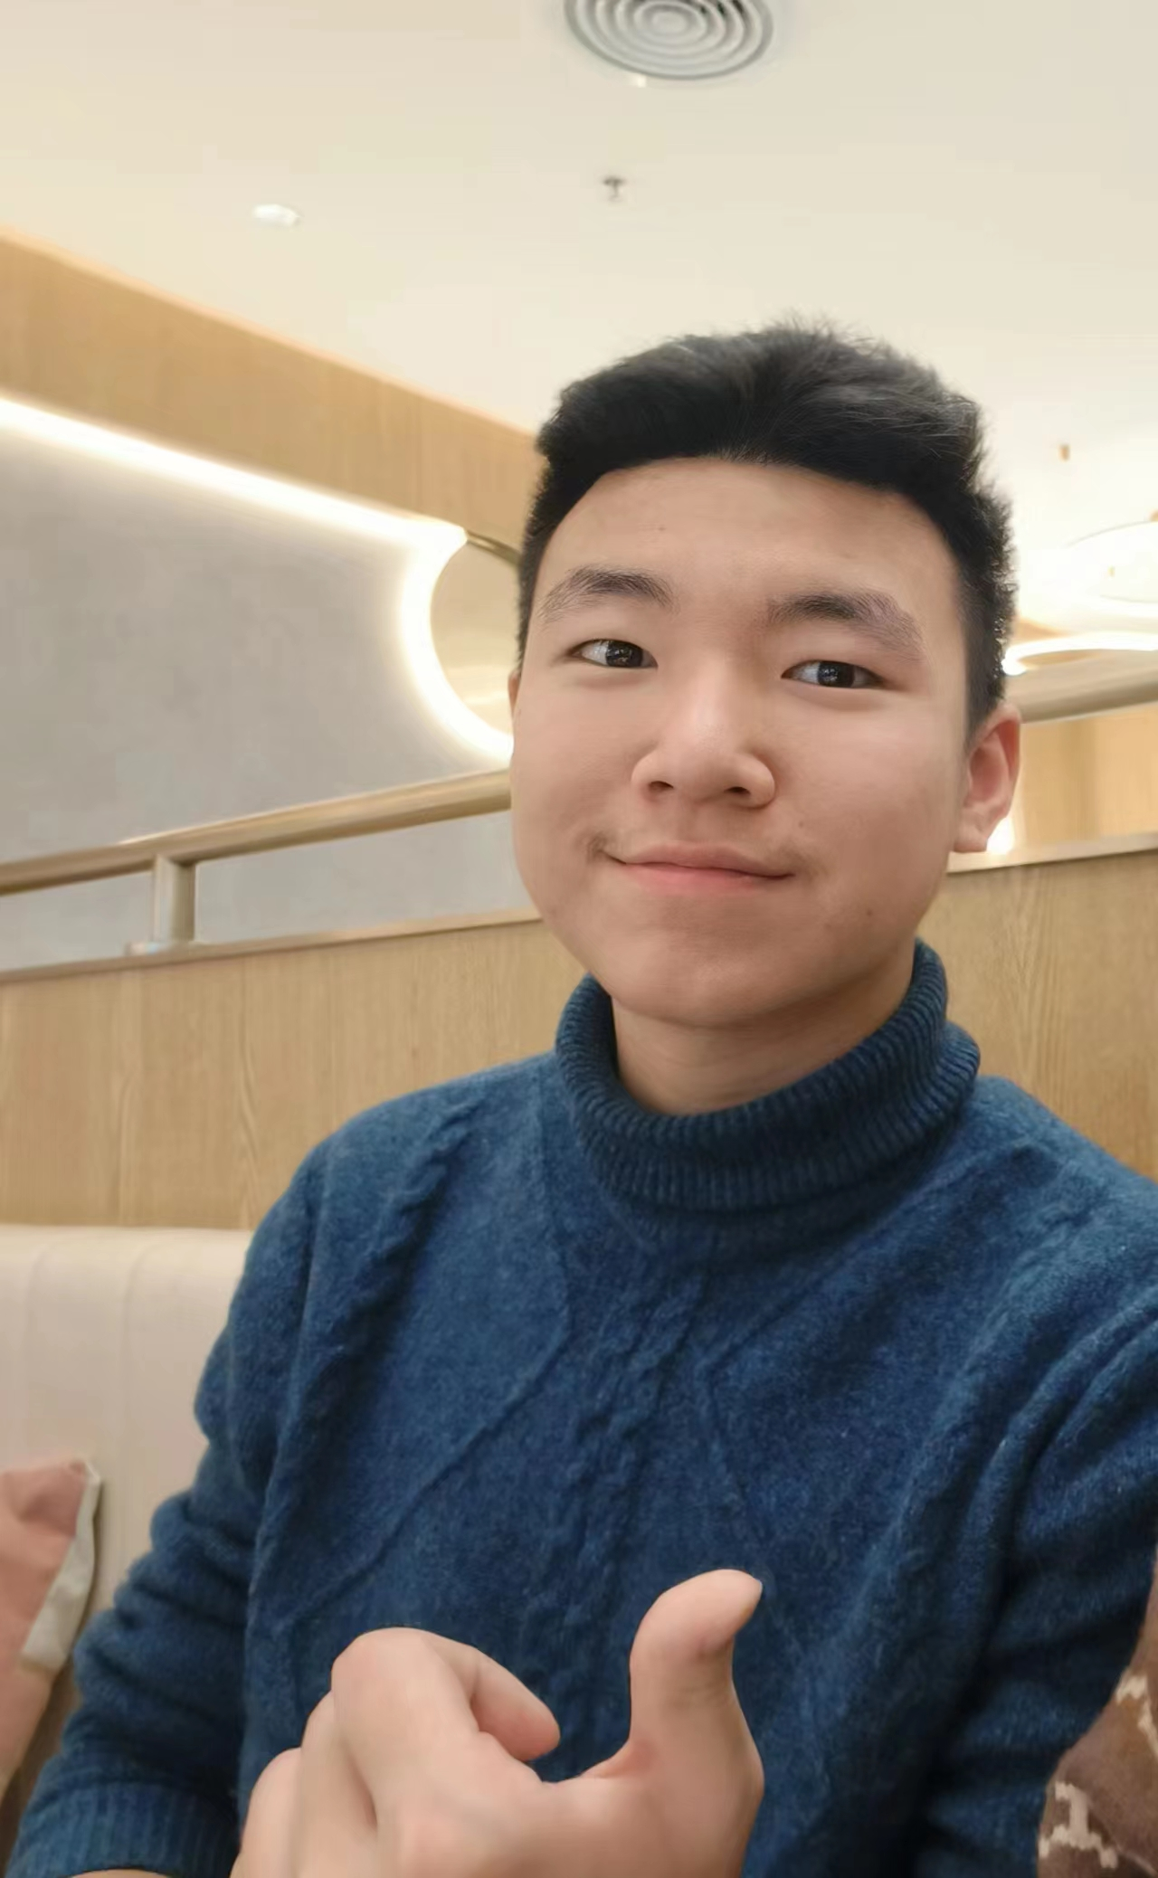
姓名：张浩然
性别：（显而易见的）男
小组职务：组长、架构员、测试员、代码黑奴
我想说的话：这次小组作业让我第 一次体验了合作开发程序的乐趣和 挑战。我非常荣幸能与嘉玮和耀文两位帅哥合作开发这个属于真ikun的账目管理系统。我们在界面上尽可能地表达出了我们作为ikun的幽默感，也在代码的编写中尝试了新奇的事物，在不断探索中努力实现我们的程序的初心。虽然我们的软件仍有不足，稍显简陋，但我想当我们不断积累经验，我们的专业技术也会越来越进步与成熟。未来可期！

